Slide 1

šifrovanie platformou Google Cloud
Emma Macháčováa

Slide 2

Čo je to Google Cloud?
súčasť Google Cloud Platform
vznik: 7. apríl 2008
web: cloud.google.com
jazyky: Python, Java, C++, Ruby, Go
0/5

Slide 3
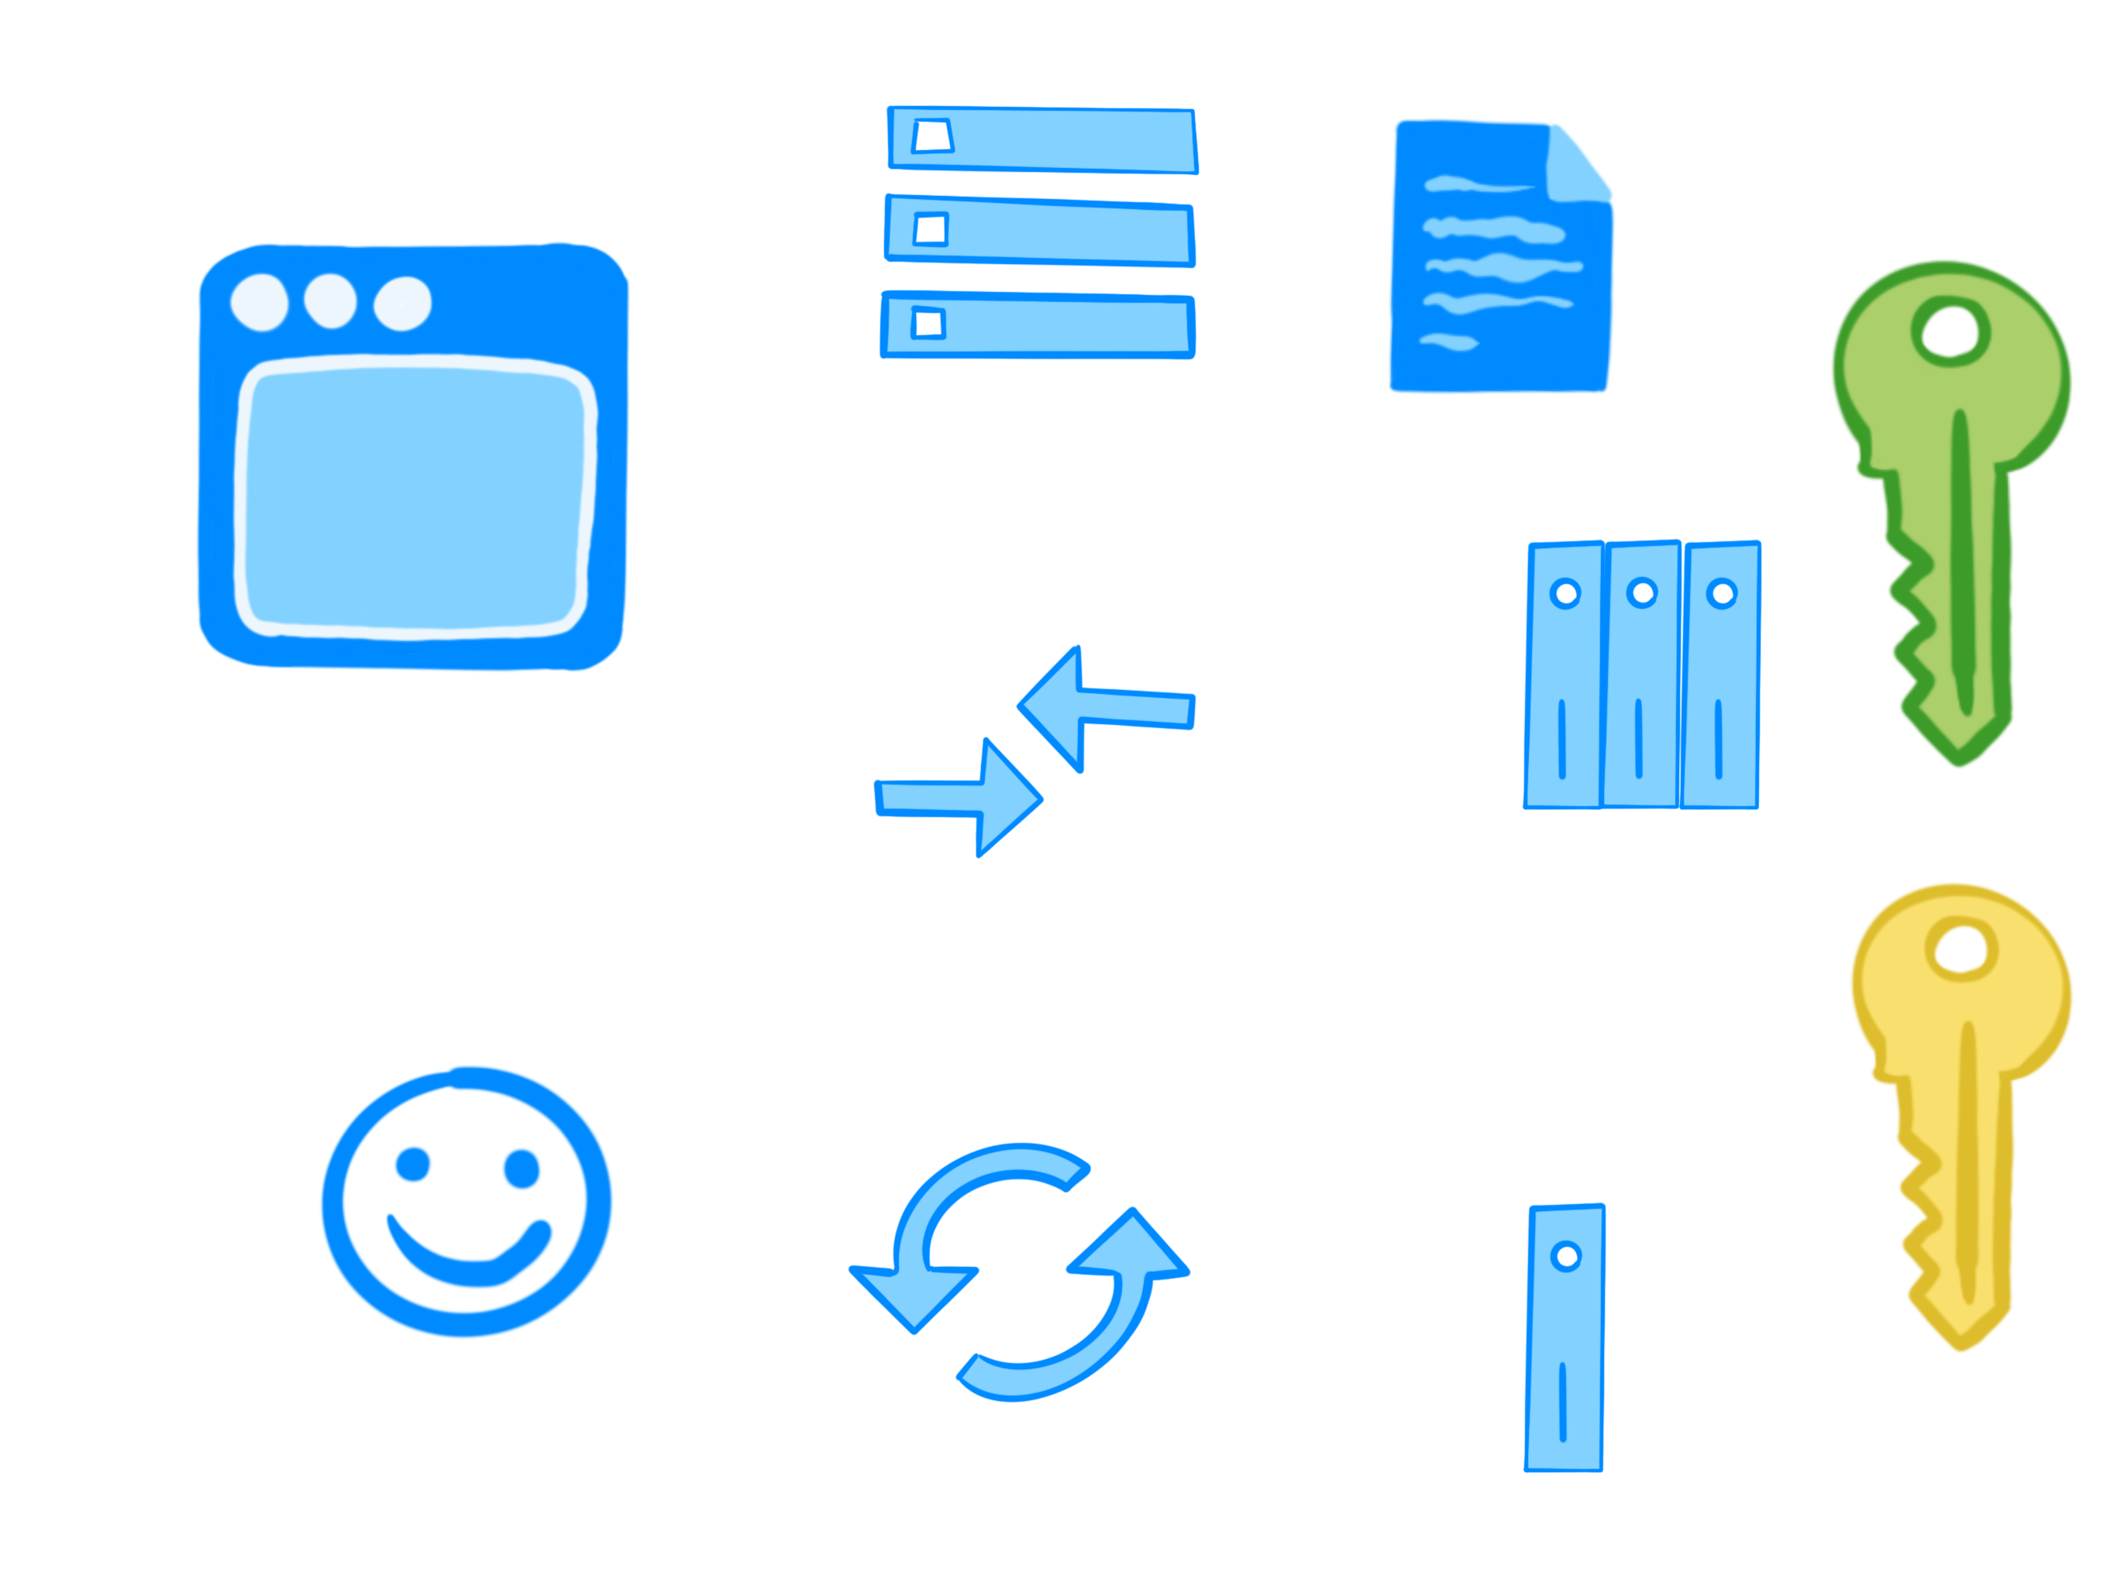
Aké sú typy šifrovania?
šifrovanie „v pokoji“
šifrovanie pri prenose dát
šifrovanie pri využívaní dát
1/5

Slide 4
Spôsoby chránenia dát firiem
model A
model B
model C
CLOUD
KMS
cloud provider :
key management service
= služba
CLOUD
KMS
HSM
2/5

Slide 5
Ako šifruje údaje Gogle?
default-né šifrovanie
zákazníkom spravované kľúče
zákazníkom dodávané kľúče
customer managed encryption keys
(CMEK)
customer supplied encryption keys
(CSEK)
3/5

Slide 6
Default-né šifrovanie
data chunk
4/5

Slide 7
Kde sú tieto kľúče uchovávané?
data chunk
data encryption key
key encryption key
vnútorný key management systém Google
5/5

Slide 8
Práca s dátami v praxi
služba
úložný systém
key management system
6/5

Slide 9
Rekapitulácia pojmov
„data chunk“
„hardware security module“
šifrovanie
„v pokoji“
HSM
šifrovanie pri prenose dát
„key management service“
= služba
„key management system“
= systém
KMS
šifrovanie pri využívaní dát
„data encryption key“
„key encryption key“
7/5

Slide 10
Ďakujem za pozornosť
8/5

